Slide 1
数学实验之十五---
初等几何定理的计算机证明
中国科学技术大学数学系
陈发来

Slide 2
主要内容
符号计算与自动推理
几何问题代数化
代数关系式的推导与验证
自动推理

Slide 3
1、符号计算与自动推理
符号计算
精确的、带未知变元的、公式的推导与验证。
符号运算 自动推理
自动推理
从已知条件推导出结果，即计算机自动证明定理、或推导出新的未知的结论。

Slide 4
数学定理的机器证明
把一类定理作为一个整体加以考虑，建立一个统一的、确定的证明程序，对该类定理中的每一个定理，应用证明程序进行有限步推理之后即可从命题的假设推出命题的结论。
计算机自动推理实例
计算机象棋、四色定理、初等几何定理
的计算机证明

Slide 5
2、几何问题代数化
解析几何是基础
笛卡儿名言：
一切问题都可以化为数学问题
一切数学问题都可以化为代数问题
一切代数问题都可以化为方程求解

Slide 6
点 坐标
线 方程
几何图形 方程组
几何关系 方程组
条件 方程组
结论 方程组

Slide 7
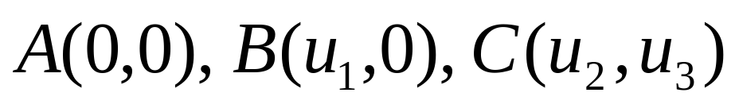
例 1 证明平行四边形两对角线相互平分
C
D
N
A
B
建立直角坐标系如图。A,B,C的坐标如下

Slide 8
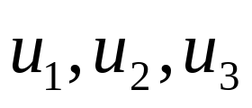
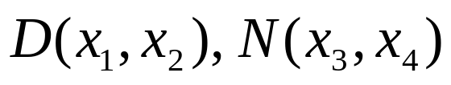
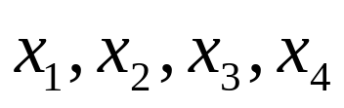
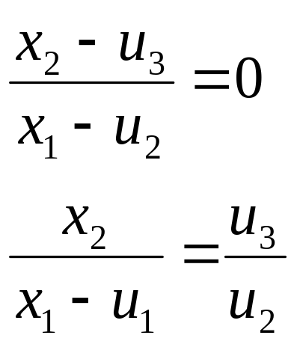
其中 为自由参数。再设D,N的坐标为 ， 则 可以由 所表示。
利用条件AB//CD, AC//BD，可得
于是

Slide 9
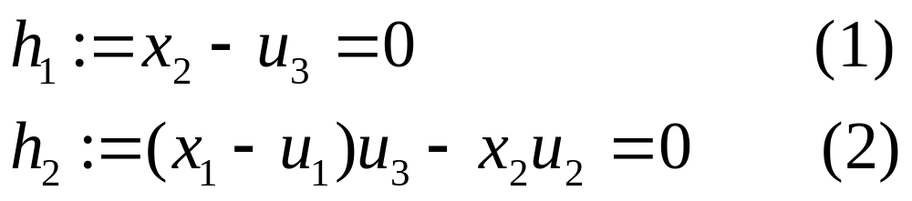
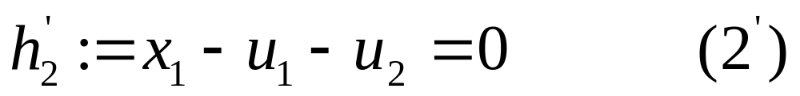
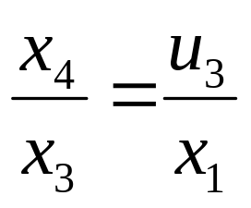
利用条件（1），条件（2）可以简化为
再由A,N,D共线，B,N,C共线有

Slide 10
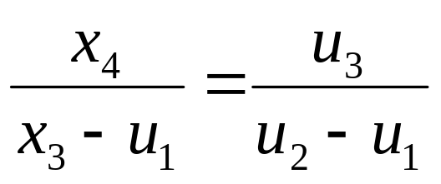
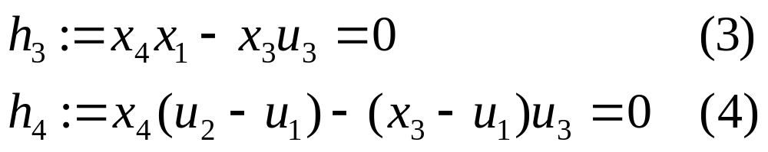
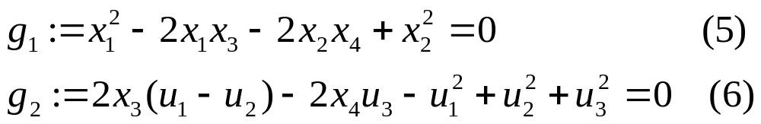
由此，
至此，定理的条件化为（1）--（4）。
由AN=ND,BN=NC,定理的结论化为

Slide 11
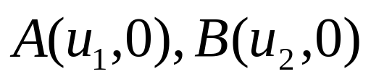
例 2 证明三角形三边上的垂线交于一点。
C
E
D
G
A
F
B
建立坐标系如图。设

Slide 12
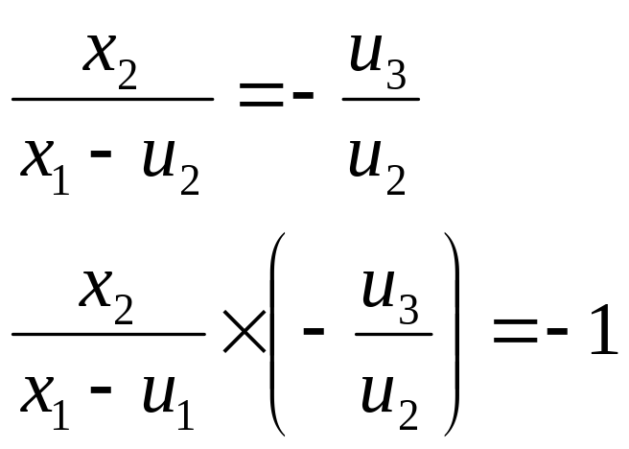
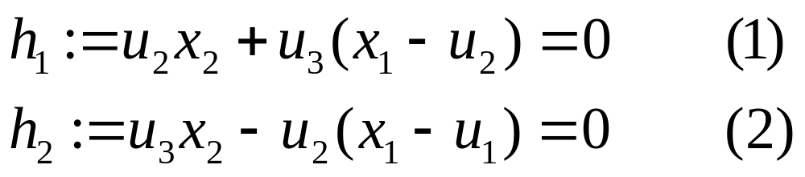
由B,D,C共线及AD与BC垂直有
因此，

Slide 13
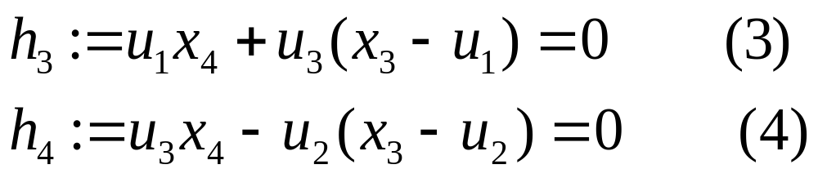
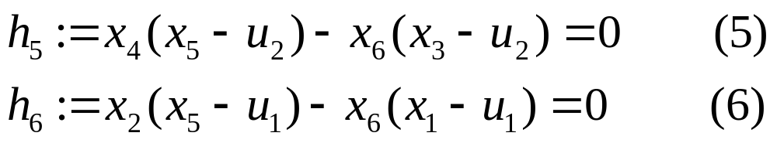
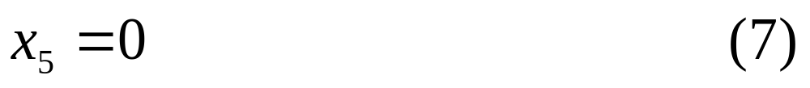
同理，由A,E,C共线及BE与AC垂直有
再由A,G,D与B,G,E分别共线有
结论：

Slide 14
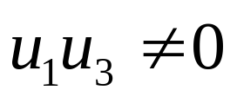
两个问题：
1、方程与给定的条件与结论是否等价？
2、如何由给定的一组方程推出另外一
组方程成立？
下面以例1为例来说明问题1。
在条件： 下等价。

Slide 15
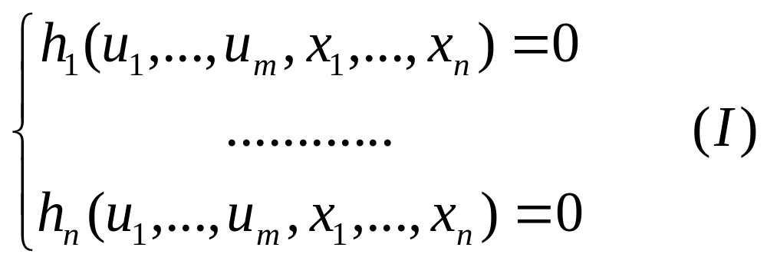
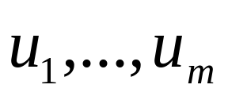
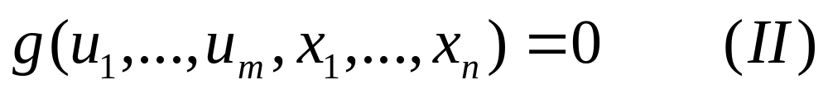
3、代数关系式的推导与验证
给定多项式方程组：
其中 为参数。如何从上述方程组推导出

Slide 16
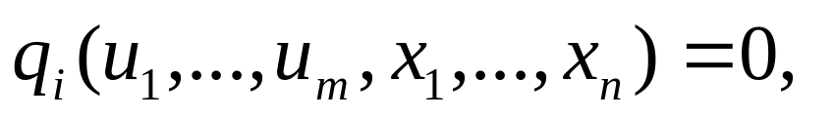
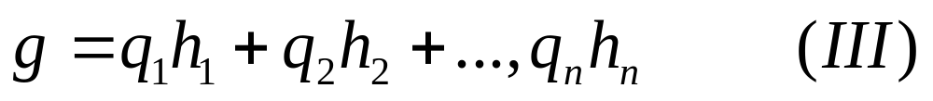
思路：寻找函数
i=1,…,n, 使得
则由（I）可以推出（II）。
吴方法可以实现上述过程。

Slide 17
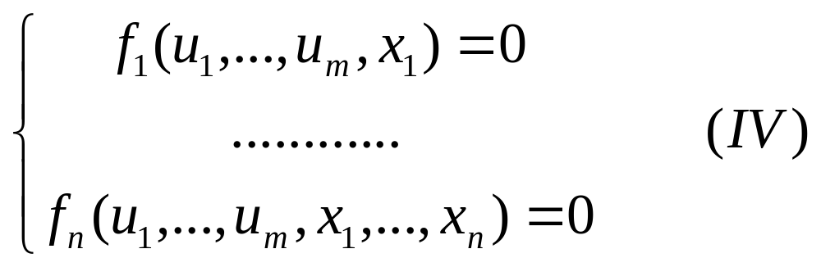
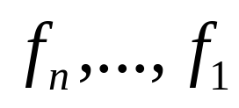
吴方法的步骤：
1、将方程组（I）化为三角型方程组：
2、计算 g 对 整除所得的余式：

Slide 18
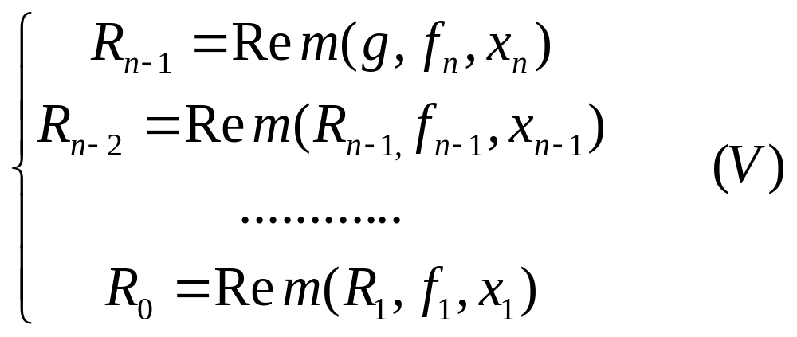
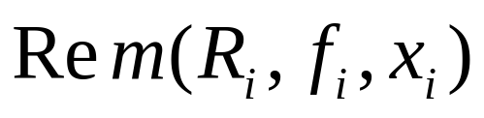



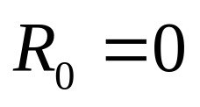
其中 表示以 为主变元，
被 整除所得到的伪余式。
3、如果 ，则在某些条件下，可以从（I） 推导出 (II)。

Slide 19
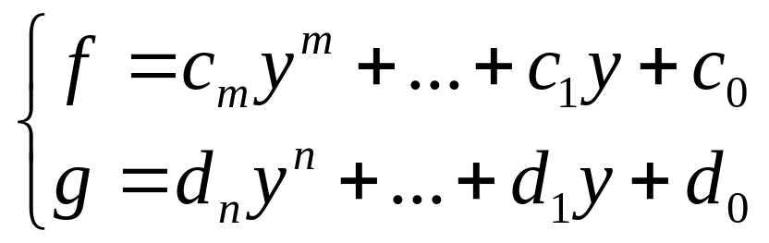
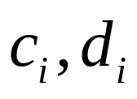
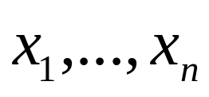


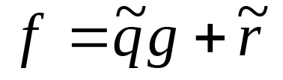
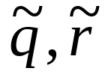

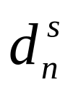
伪除法：给定两个多项式
其中 是关于 的多项式，
且 。 以 做主变元做多项式除法
其中 是有理式，分母都是 的某个次幂（设为 s）。用 同乘上式两边

Slide 20
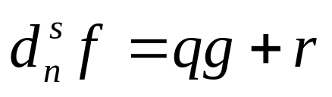

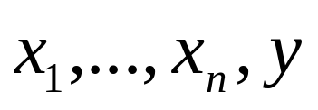
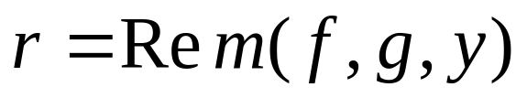
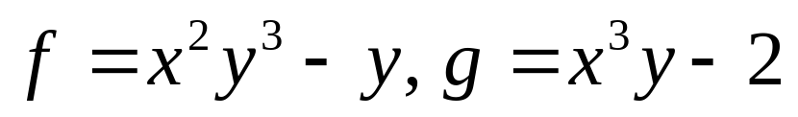
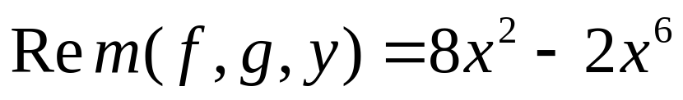
这里 是关于 的多项式。
称为f 被 g 整除的伪余式。
例如，对于
因此

Slide 21

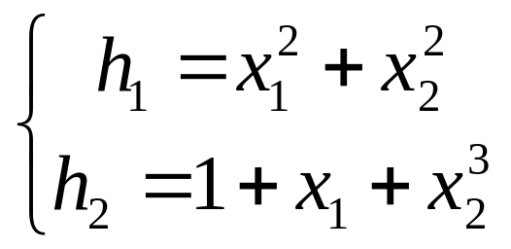
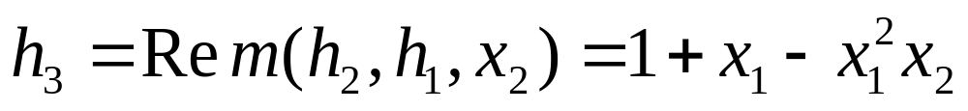
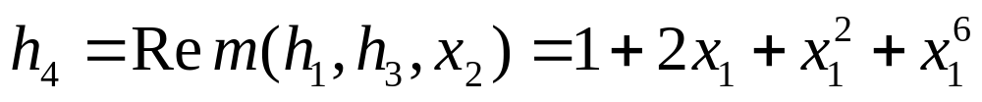
吴方法的实现
第一步：消元。通过伪除法实现。
例如，从下列方程组中消去

Slide 22
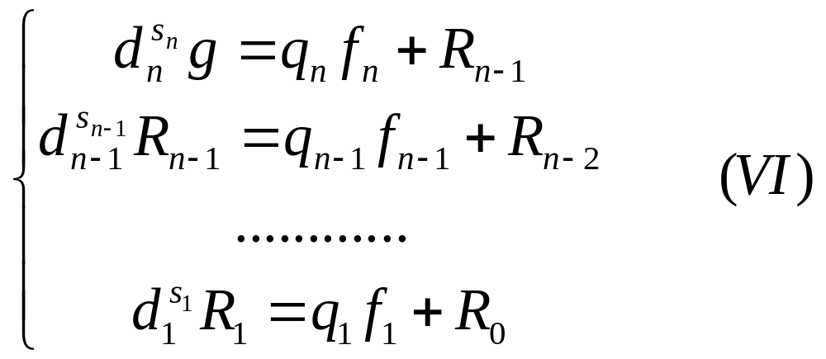
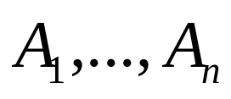
第二步：逐次伪除法。
从上式得
其中 为多项式。

Slide 23
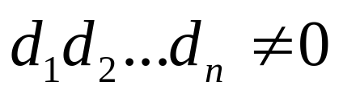
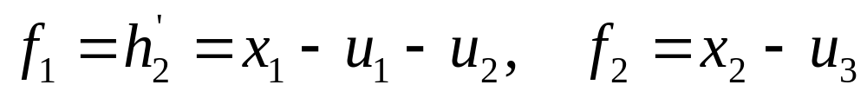
如果 ，则在条件
下，由 （I）可以推出 （II）。
例 1（续）：我们要从方程组(1)—(4)推出（5）与（6）。为此，先三角化方程组(1)—(4).

Slide 24
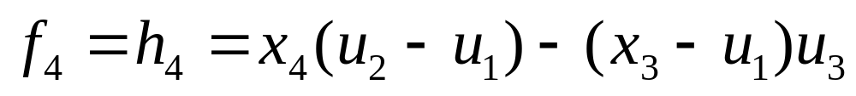
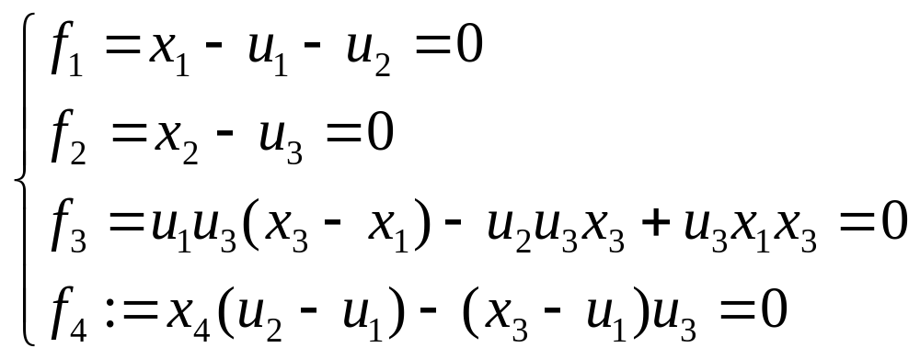
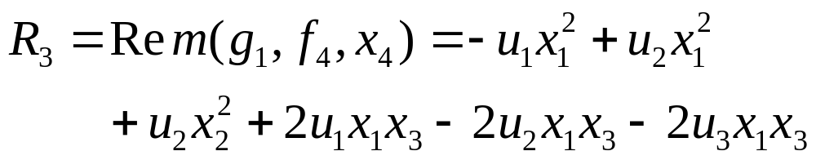
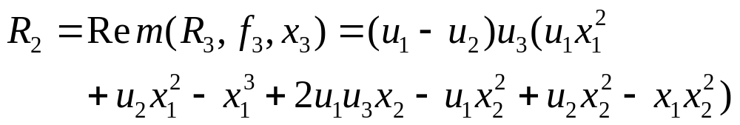

Slide 25

由此，（5）在条件
下成立。

Slide 26
4、自动推理
由一些变量之间的已知关系推导一些变量之间的未知关系。
例 3 推导正五边形的边长与连接不相邻的两个顶点的线段长度之间的关系。

Slide 27


y
A
E
B
O
x
D
C
以正五边形中心为坐标原点建立直角坐标系如图。设
则
由ABCDE为正五边形有

Slide 28



三角化后得
由此

